Slide 1

3 化学实验中的25个“先与后”

Slide 2
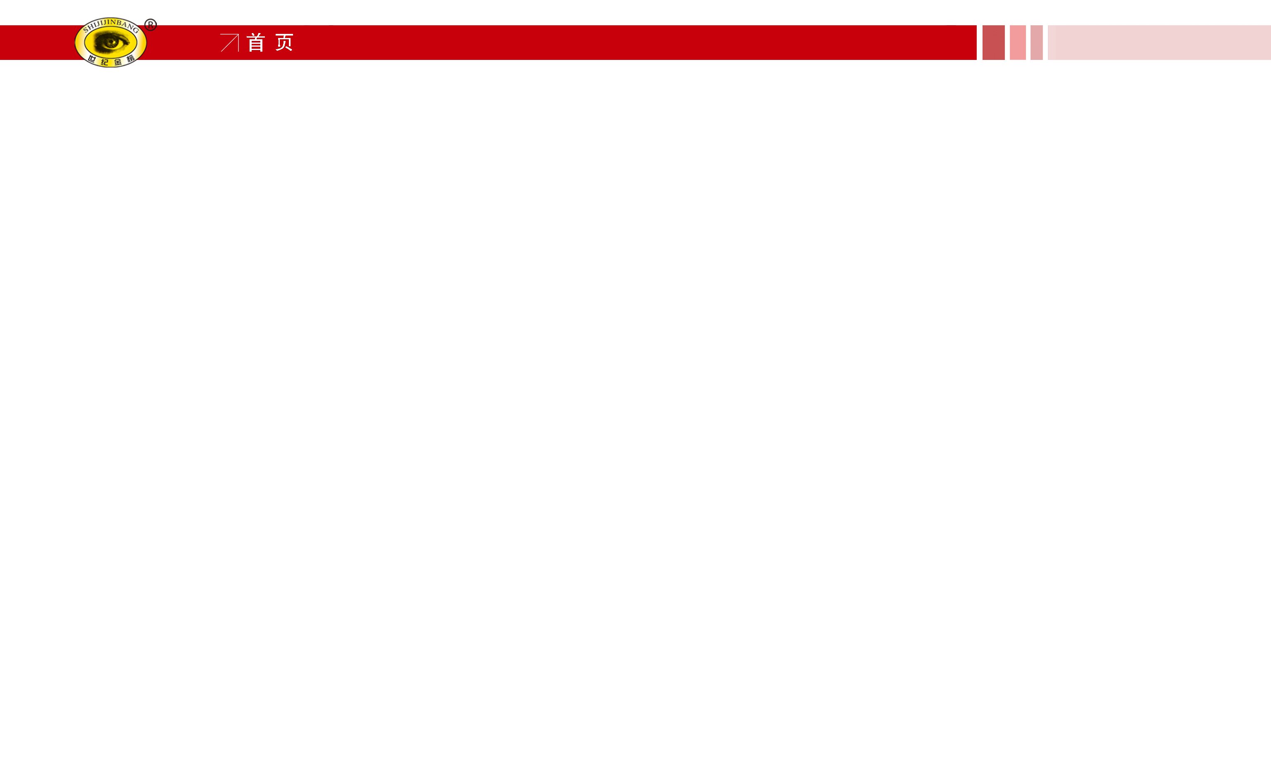

1.实验器材的规范使用：
(1)加热试管时，①先均匀加热，后局部加热。
(2)使用容量瓶、分液漏斗、滴定管前，②先检查是否漏水，后洗涤干净。
(3)组装仪器顺序：③先零后整，由低到高，由左至右，④先里后外，拆装置与之顺序相反。
(4)称量药品时，⑤先在两盘上各放一张大小、重量相等的纸(腐蚀性药品放在小烧杯等玻璃器皿中)，后放药品。

Slide 3
2.化学实验的规范操作：
(1)制取气体时，⑥先检查装置的气密性，后装药品。
(2)用排液法收集气体时，⑦先移导管后撤酒精灯。
(3)中和滴定实验，用蒸馏水洗净的滴定管、移液管要⑧先用待盛液洗涤2～3次，后盛装试液。注入滴定管中的液体液面开始在“0”刻度以上，当赶走滴定管尖嘴部分的空气后，溶液液面应在“0”刻度或“0”刻度以下。滴定管读数时⑨先等一二分钟后读数；观察锥形瓶中溶液颜色的改变时，⑩先等半分钟颜色不变后再判断为滴定终点。

Slide 4
(4)点燃可燃性气体时，应⑪先验纯后点燃，比如H₂的爆炸极限是在与氧气混合4%到74.2%时，如果不验纯，就不知道集气瓶内有没有掺杂的氧气，点燃时就容易爆炸；净化气体时，应⑫先净化后干燥。
(5)做焰色反应实验，每做一次，铂丝都应当先蘸取浓盐酸放在火焰上灼烧至无色后再做下一次。做钾的焰色反应实验时，⑬先通过蓝色钴玻璃，后观察火焰颜色。

Slide 5
(6)配制一定物质的量浓度的溶液时，⑭先用烧杯加蒸馏水至距容量瓶刻度线1～2 cm后，再改用胶头滴管加水至刻度线。溶解或稀释后的溶液应⑮先冷却后移入容量瓶。
(7)稀释浓硫酸时，烧杯中⑯先装一定量蒸馏水后沿器壁缓慢注入浓硫酸。浓硫酸沾到皮肤上，⑰先迅速用干布擦去，后用水冲洗，千万不得先用水冲洗；碱液沾到皮肤上，立即⑱先用较多水冲洗，后涂上硼酸溶液。

Slide 6

(8)用H₂还原CuO时，⑲先通H₂，后加热CuO，反应完毕后⑳先撤酒精灯，
冷却后再停止通H₂。
(9)配制和保存Fe²⁺、Sn²⁺等易水解、易被空气氧化的盐溶液时， 先把
蒸馏水煮沸赶走O₂，后溶解，并加入少量的相应金属粉末和相应酸。

Slide 7




3.常见检验的基本操作：
(1)用石蕊试纸、淀粉碘化钾试纸检验气体性质时，要 先用蒸馏水
将试纸润湿，后将气体靠近试纸检验。而用pH试纸测定溶液的pH时，
要 先用玻璃棒蘸取待测液少许滴到放在表面皿中央的干燥pH试纸
上，后与标准比色卡比较。
(2)检验蔗糖、淀粉水解程度时， 先在水解后的溶液中，加NaOH溶
液中和H₂SO₄，后加银氨溶液或新制Cu(OH)₂悬浊液。
(3)检验卤代烃分子的卤素时，在水解后的溶液中 先加稀硝酸再加
AgNO₃溶液。

